Slide 1
Семинар по теме:
Становление гендерной идентичности у детей в условиях детского сада

Slide 2
№ | Название мероприятия | Цель | Форма проведения | Срок проведения | Ответственные за проведение
 | Знакомство |  |  | Сентябрь
1 | "Будем знакомы» | Формировать дружеские отношения в коллективе между мальчиками и девочками | Беседа |  | Воспитетель
2 | "Я-девочка, я-мальчик» | Способствовать развитию полоролевой идентификации ребенка | Дид.игра |  | Воспитатель
3 | "Угадай, кто это?» | Формировать умение идентифицировать человека по полоролевому признаку | Словестная игра |  | Воспитатель
4 | "Я и моя семья» | Развивать понимание родственных связей в семье; формировать чувство любви и гордости за своих близких | Фотовыставка |  | Родители, воспитатель.

Slide 3
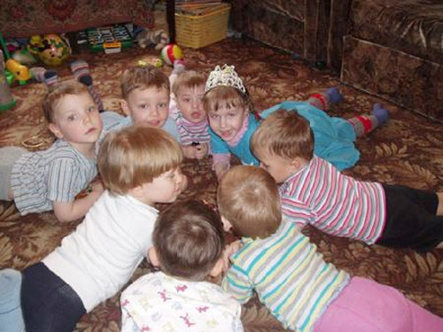

Slide 4
 | Профессии |  |  | Октябрь
5 | "Бабушкины руки не знают скуки" | Формировать уважительное отношение к людям пожилого возраста, знакомить детей с домашним трудом взрослых | Досуг | 1октября. | Музыкальный руководитель, воспитатель, бабушки.
6 | "Кто нас воспитывает" | Уточнить представления о профессиях воспитателя, помощника воспитателя, медсестры, повара, заведующей, прачки, логопеда. | Экскурсия по д/саду |  | Воспитатель
7 | "Профессии моих родителей" | Формировать уважительное отношение к своим родителям, понимание важности их труда | Беседа |  | Воспитатель родители.
8 | "Чем пахнут ремесла Дж.Родари" | Способствовать развитию представлений о различных профессиях | Чтение худ.литературы |  | Воспитатель

Slide 6
 |  |  |  | Ноябрь
9 | «Знаю все профессии» | Дифференцировать профессии на мужские на мужские и женские | Наст. игра-лото |  | Воспитатель
10 | «Как я дома помогаю» | Формировать представления о домашних обязанностях женщины и мужчины , мальчика и девочки | Беседа |  | Воспитатель
11 | «Что я маме подарю» (подарок ко Дню матери) | Развивать чувство любви, проявления заботы о маме | Ручной труд. |  | Воспитатель, пом.воспитателя.
12 | «Мама любимая моя» (ко Дню матери) | Формировать чувство доброты, любви, уважения к маме | Праздник | 24 ноября | Музыкальный руководитель, воспитатель.

Slide 7
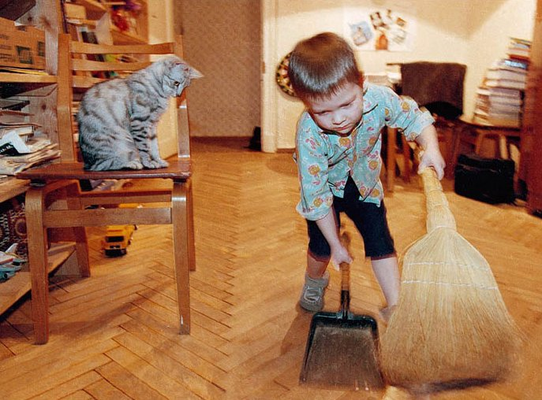

Slide 8
.
 | Герои книг. |  |  | декабрь
13 | "Мы пришли в библиотеку" | Познакомить с профессией библиотекаря, формировать культуру поведения в общественном месте. | Экскурсия (в ДК Волжский") |  | Воспитатель, библиотекарь.
14 | "Русские богатыри и русские красавицы" | Формировать качества согласно гендерной принадлежности | Выставка книг,чтение худ.литературы |  | Воспитатель, библиотекарь.
15 | "Сказочные герои" | Формировать представления о героических поступках(мужских и женских),т.е. любое доброе дело ради другого человека | Викторина |  | Воспитатель, библиотекарь.
16 | "В гостях у сказки" | Повышать культуру поведения, общения через правильное моделирование гендерной принадлежности | Новогодний праздник |  | Муз.работник, воспитатели, родители.

Slide 9
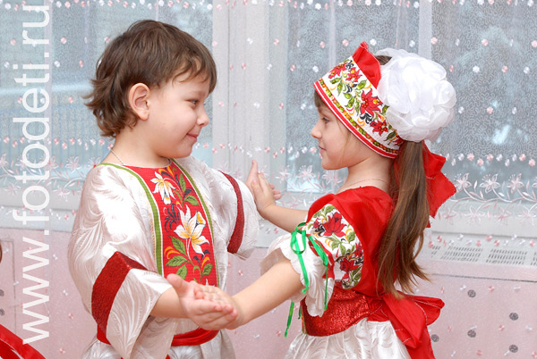

Slide 10
 | Здоровье |  |  | январь
17 | «Если друг заболел» | Закладывать основы будущих социальных ролей, способствовать формированию чувства заботы о сверстнике своего и противоположного пола. | Проблемная ситуация |  | Воспитатель
18 | «Скорая помощь» | Развивать полоролевые взаимоотношения между детьми в соответствии с выбранной игровой ролью | Сюжетно-ролевая игра. |  | Воспитатель
19 | «Помоги товарищу одеться» (завязать шарф, застегнуть молнию, пуговицу) | Развивать чувство взаимопомощи в детском коллективе. | Упражнение. |  | Воспитатель, пом.воспитателя.
20 | День здоровья «Мама, папа, я-здоровая семья» | Создавать условия для формир.понятия о женственности у девочек, мужественности у мальчиков | Спортивный досуг. |  | Инструктор физкультуры, воспитатель, родители

Slide 11
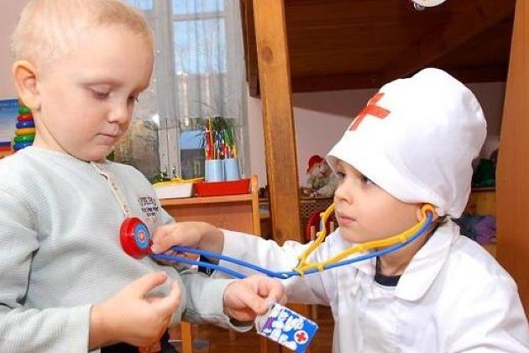

Slide 12
 | Мужчины |  |  | февраль
21 | «Папа-мужчина» | Способствовать формированию представлений о социальной роли мужчины | Схемы-действия |  | Воспитатель
22 | «Автомастерская» | Формировать представления о мужских и женских профессиях; о взаимопомощи людей разных профессий | Сюжетно-ролевая игра. |  | Воспитатель
23 | «Кем быть?» | Способность развитию понимания важности любого труда | Игра-драматизация. |  | Воспитатель, муз.руководительродители.
24 | «Поздравляем мужчин» (изготовление подарков) | Формировать уважение, заботливое отношение к мужчинам, желание проявлять свои чувства | Ручной труд. |  | Воспитатель, пом.воспитателя.

Slide 14
 | Женщины |  |  | март
25 | "Мама-женщина" | Способность формированию представлений о социальной роли женщины | Схемы-действия |  | Воспитатель
26 | "Айога" | Способность развитию бережного, заботливого отношения к маме | Чтение х/л(слушание аудиозаписи) |  | Восп.,муз.руководитель
27 | "Мужские и женские образы в искусстве" | Расширять кругозор детей о проявлении "мускулинности и феминности" через произведения искусства | Просмотр презентации |  | Воспитатель
28 | "Салон красоты" | Формировать понятия о женской красоте, культуре поведения в общественных местах | Сюжетно-ролевая игра. |  | Воспитатель,пом.воспитателя.

Slide 15
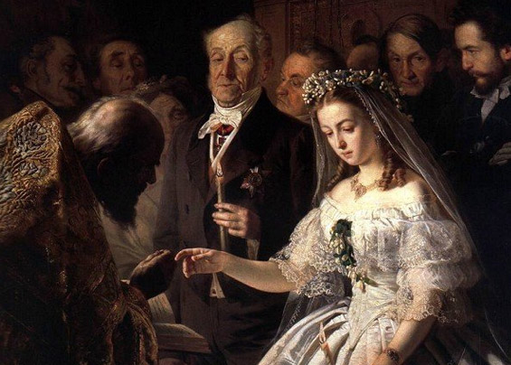
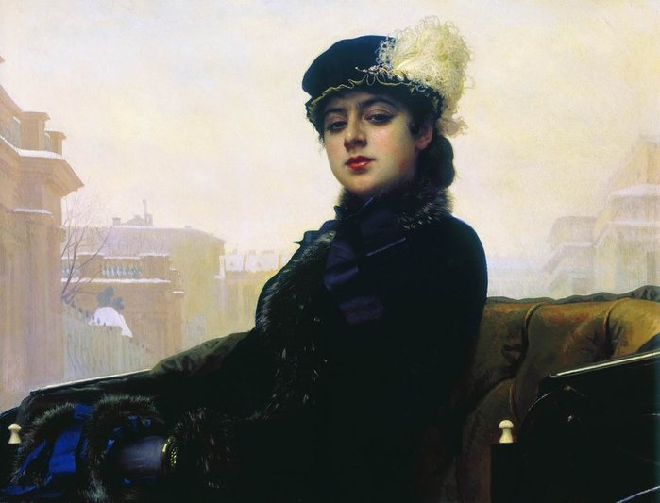
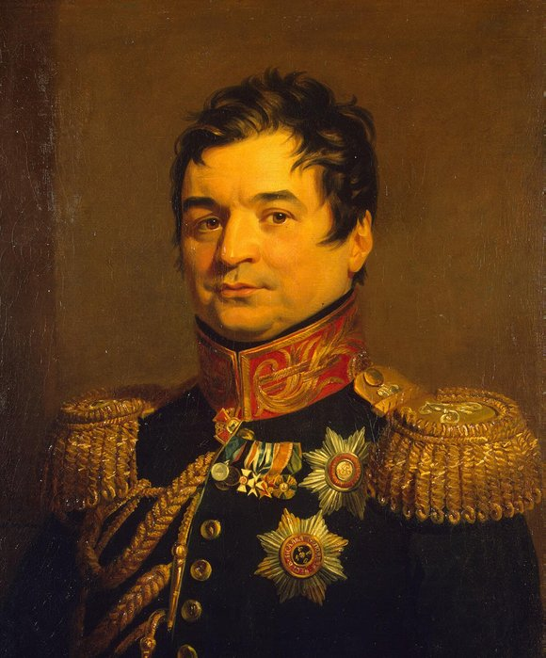

Slide 16
 | Семья |  |  | апрель
29 | "Славянские семьи" | Формировать представления о быте и исторических традициях семьи | Дидакт.игра |  | Воспитатель
30 | "Кто я в семье" | Способствовать развитию представлений о родственных связях | Беседа |  | Воспитатель, родители.
31 | "Чем похожи наши мамы/папы?" | Формировать представления о сходстве и различии между представителями разного пола | Словестная игра |  | Воспитатель
32 | "Цепочка" | Формировать понятия о биологическом возрасте и поле | Дидактическаяигра. |  | Воспитатель

Slide 17
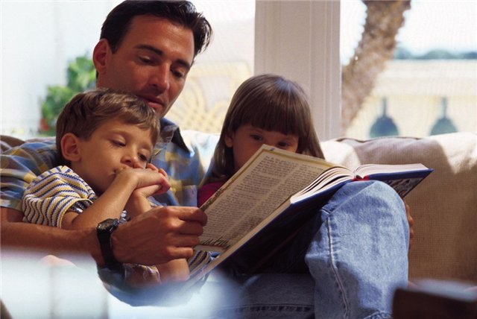

Slide 18
 | Друг/сверстник |  |  | май
33 | "Угадай настроение" | Способствовать развитию понимания эмоционального состояния сверстника | Имитационная игра |  | Восп.,муз.руководитель
34 | "Комплименты" | Способствовать развитию желания проявлять симпатии к детям своего и противоположного пола, представления о женственности и мужественности | Словестная игра |  | Воспитатель
35 | "С кем бы я хотел дружить?" | Формировать дружеские взаимоотношения в коллективе | Беседа |  | Воспитатель
36 | Праздник для мальчиков и девочек | Формировать культуру полоролевого общения, развиваются качества женственности и мужественности | Развлечен. |  | Воспитатель, родители муз.руководитель

Slide 19
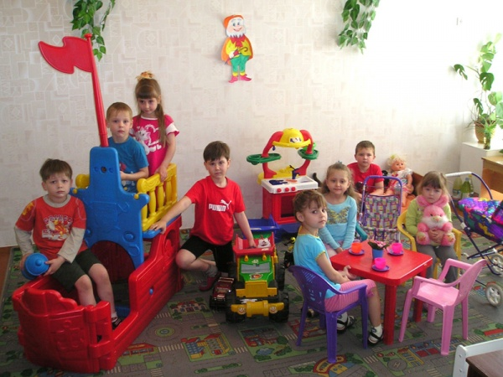
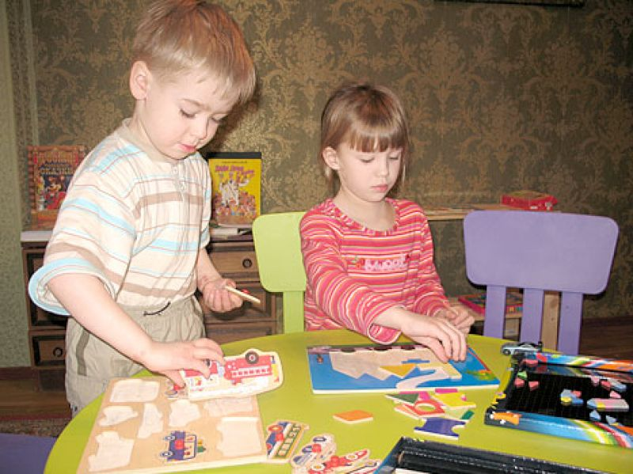

Slide 20
Ожидаемый результат
Ребенок имеет представления:
о себе, собственной гендерной принадлежности и принадлежности других людей к определенному полу;
о составе семьи, родственных отношениях и взаимодействиях, распределении семейных обязанностей, семейных традиях;
обладает культурой полоролевого общения.

Slide 21
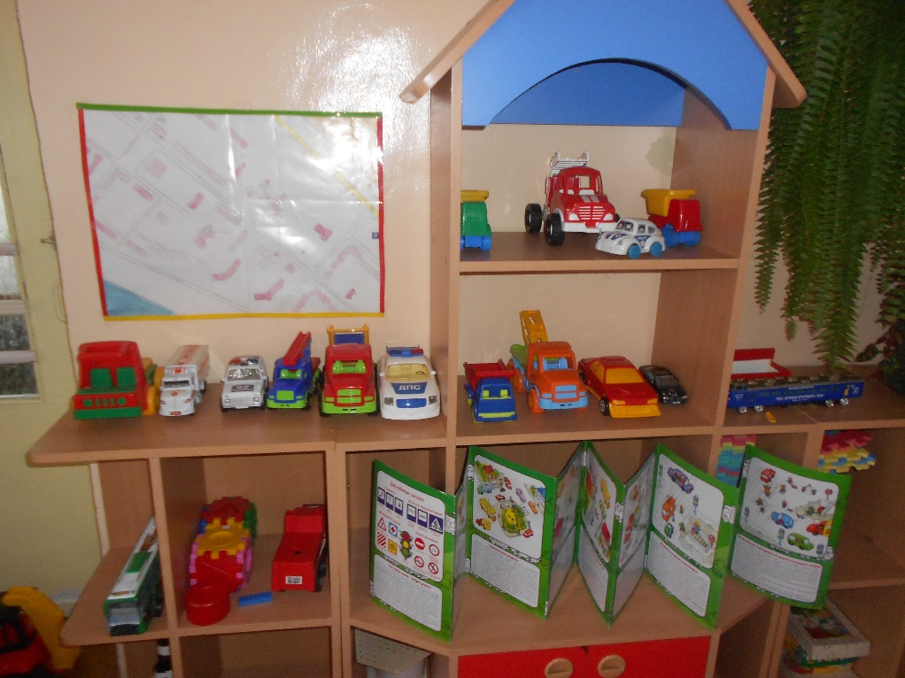
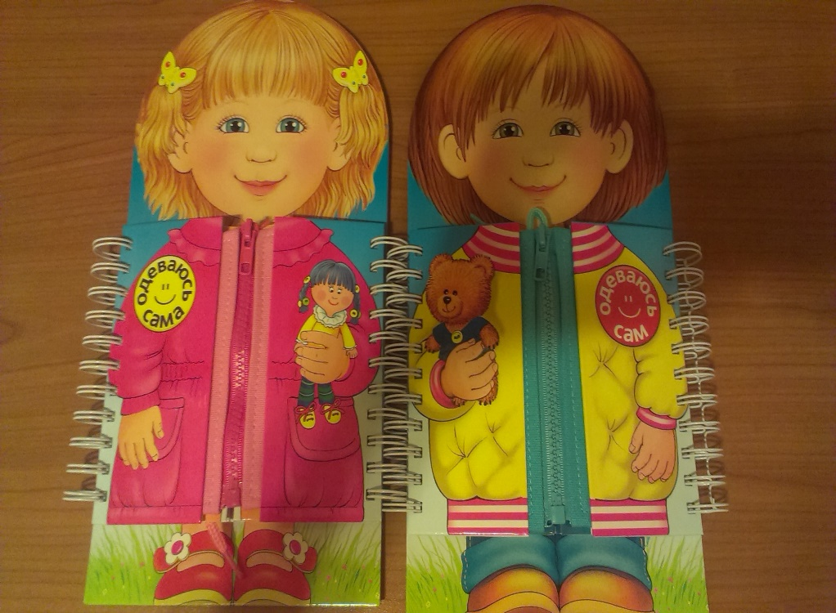
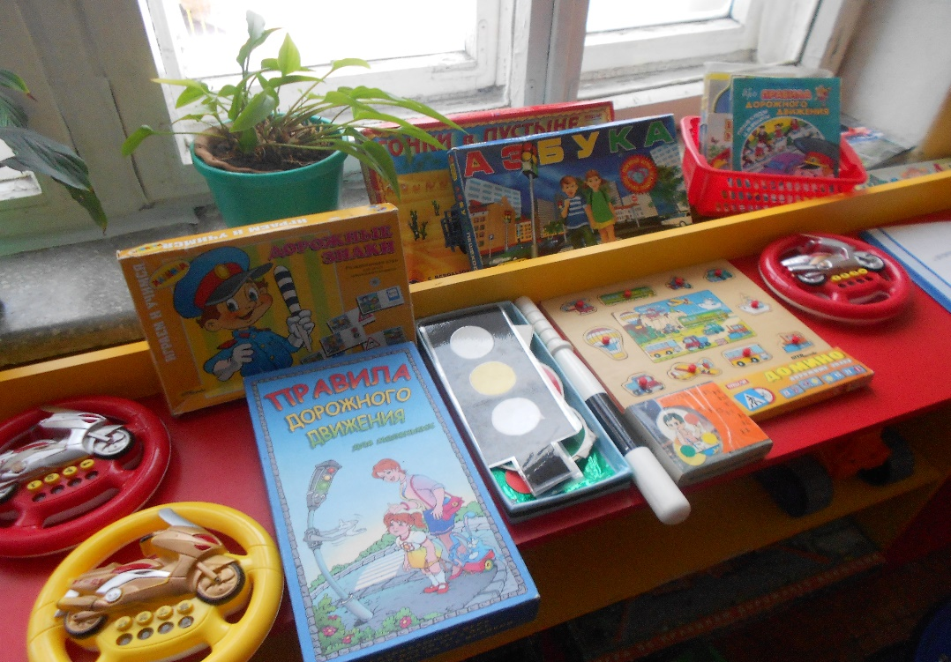
Развивающая
среда по
гендерному
развитию
Развивающая
среда по
гендерному
развитию

Slide 22
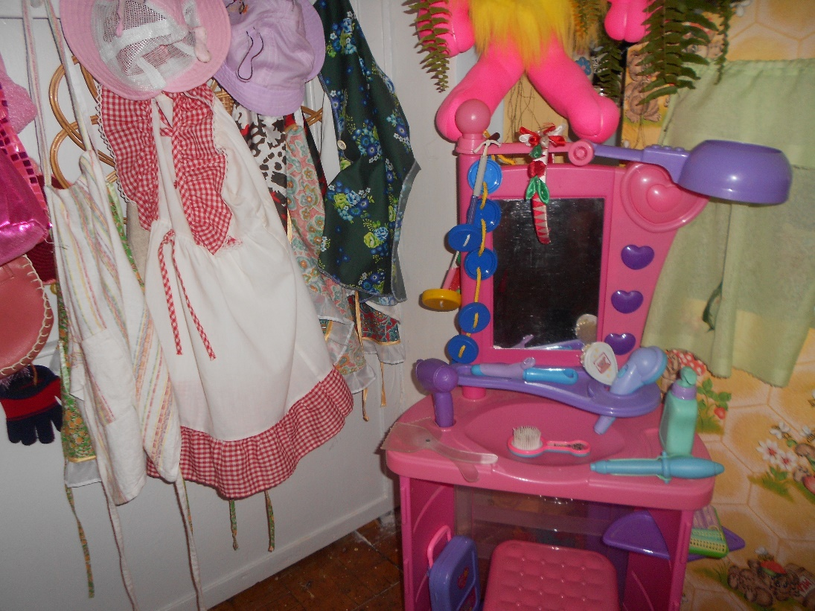
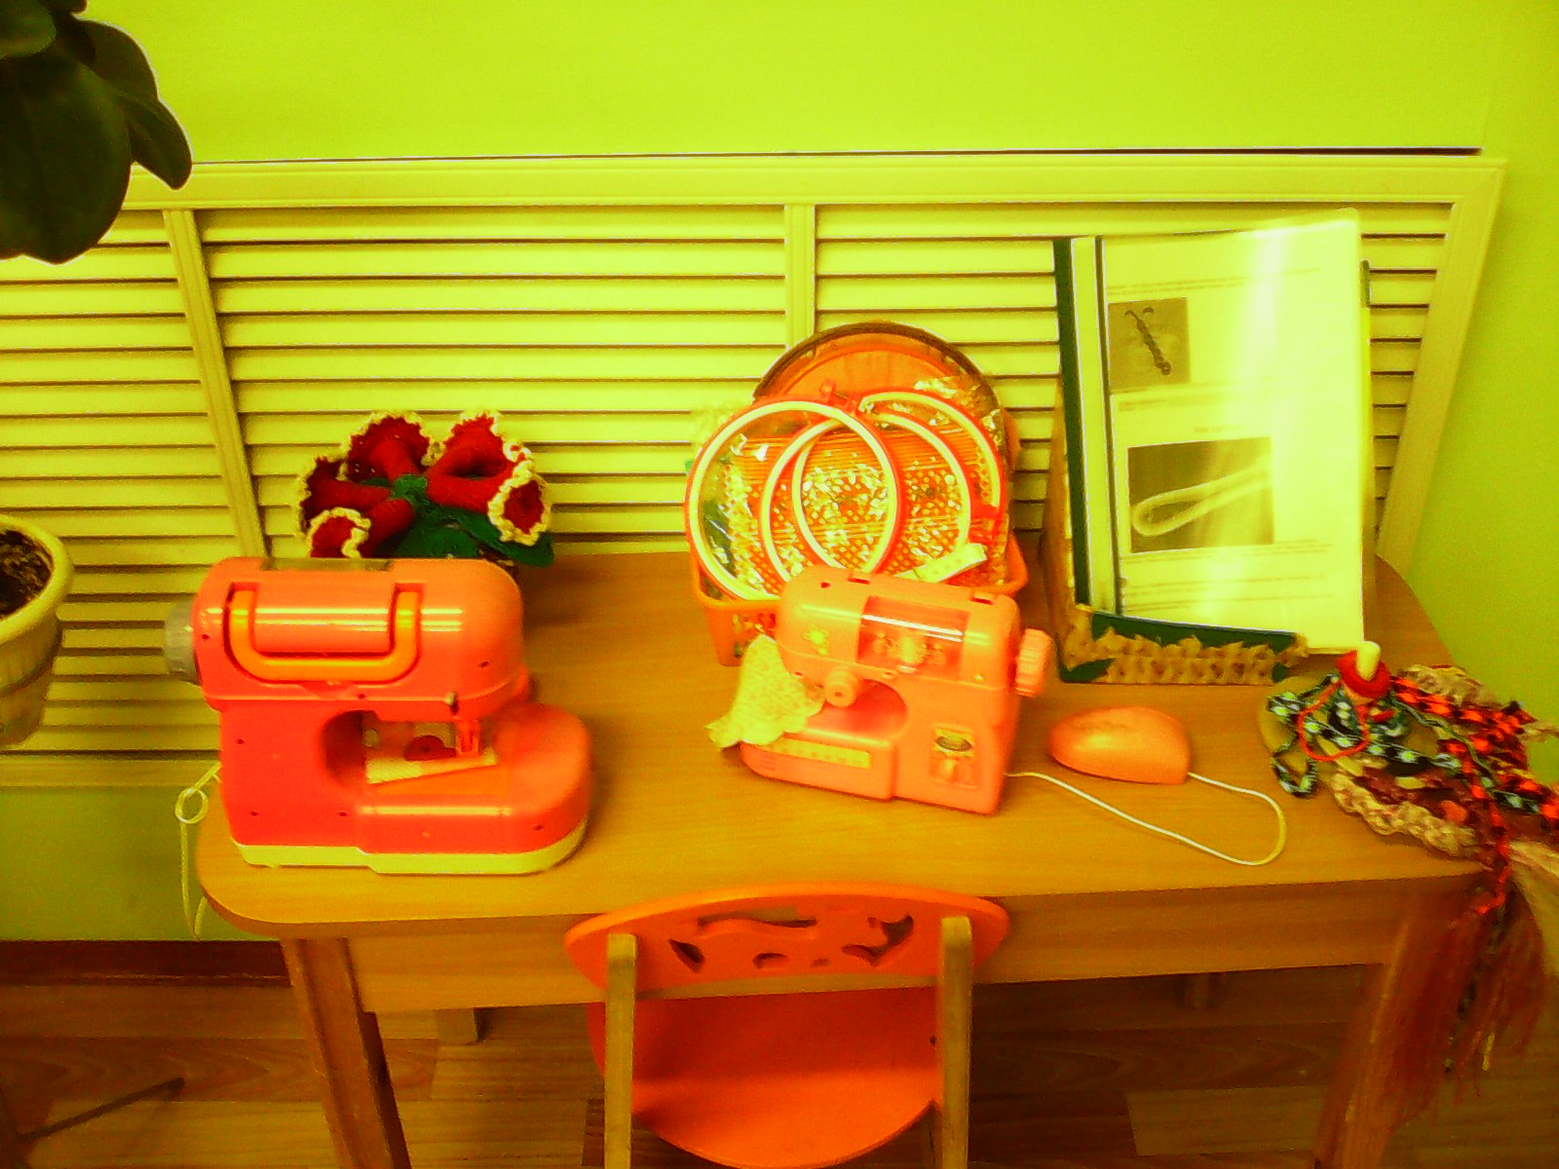
Уголки для девочек

Slide 23
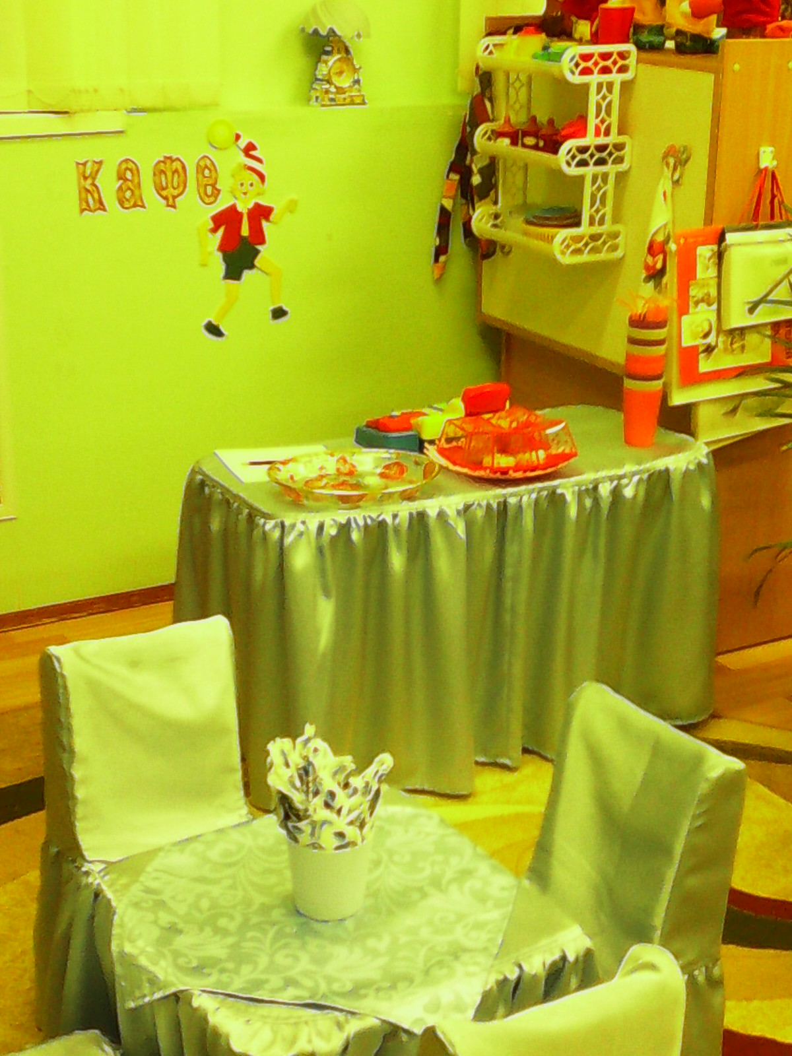

Slide 24
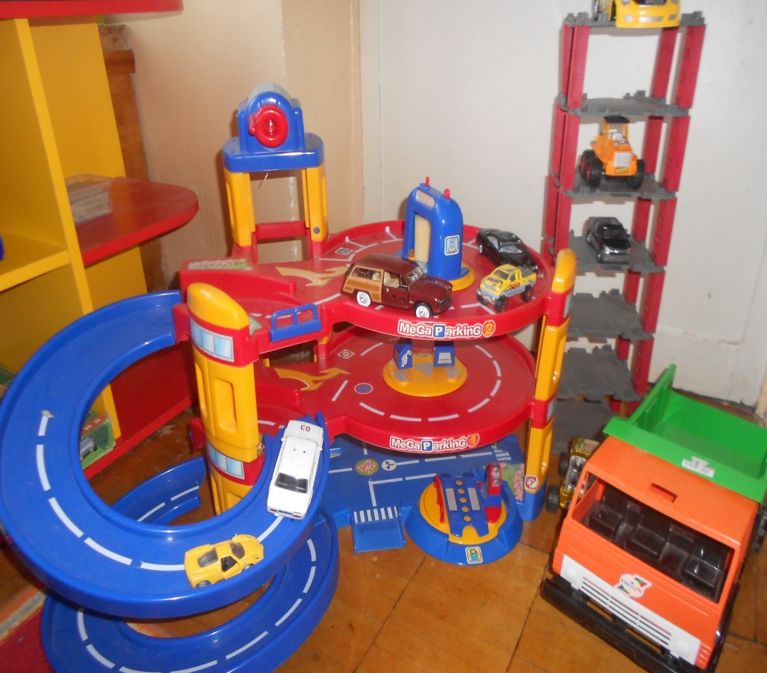
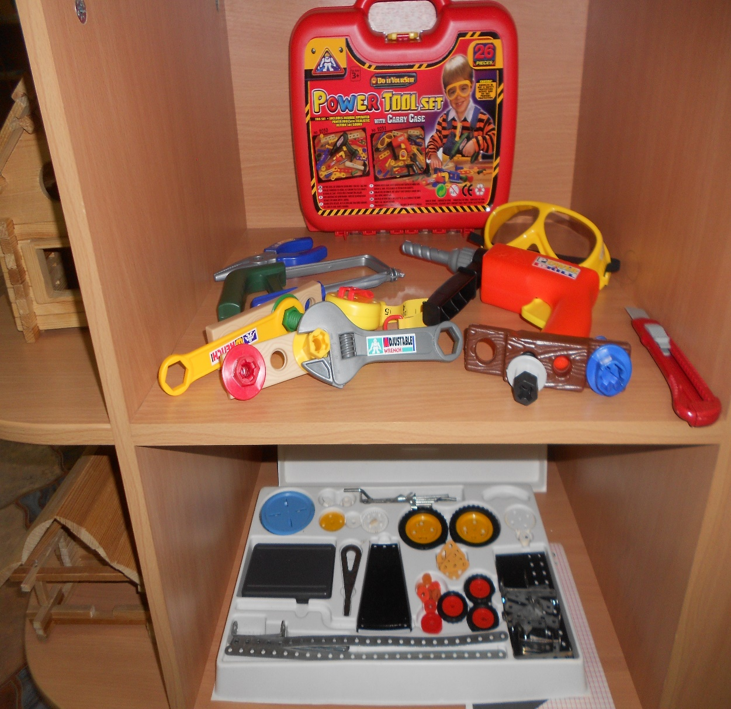
Уголки для мальчиков

Slide 25
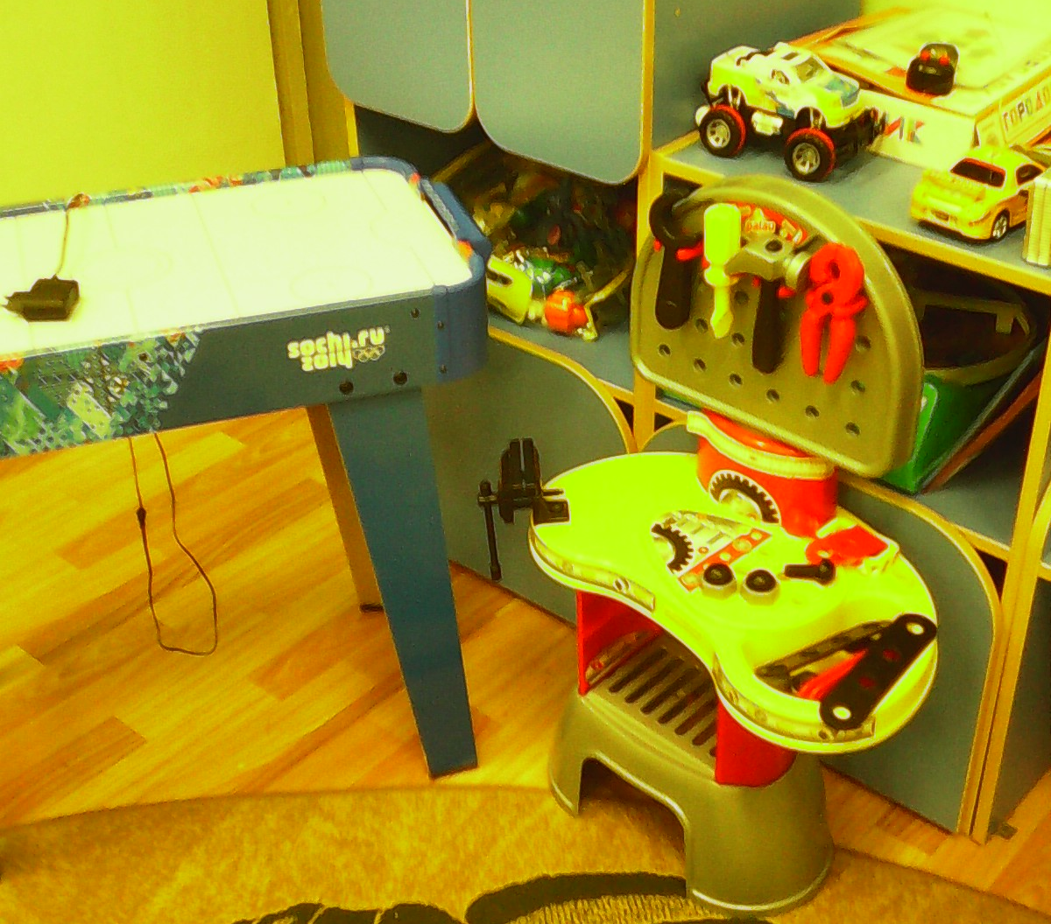

Slide 26
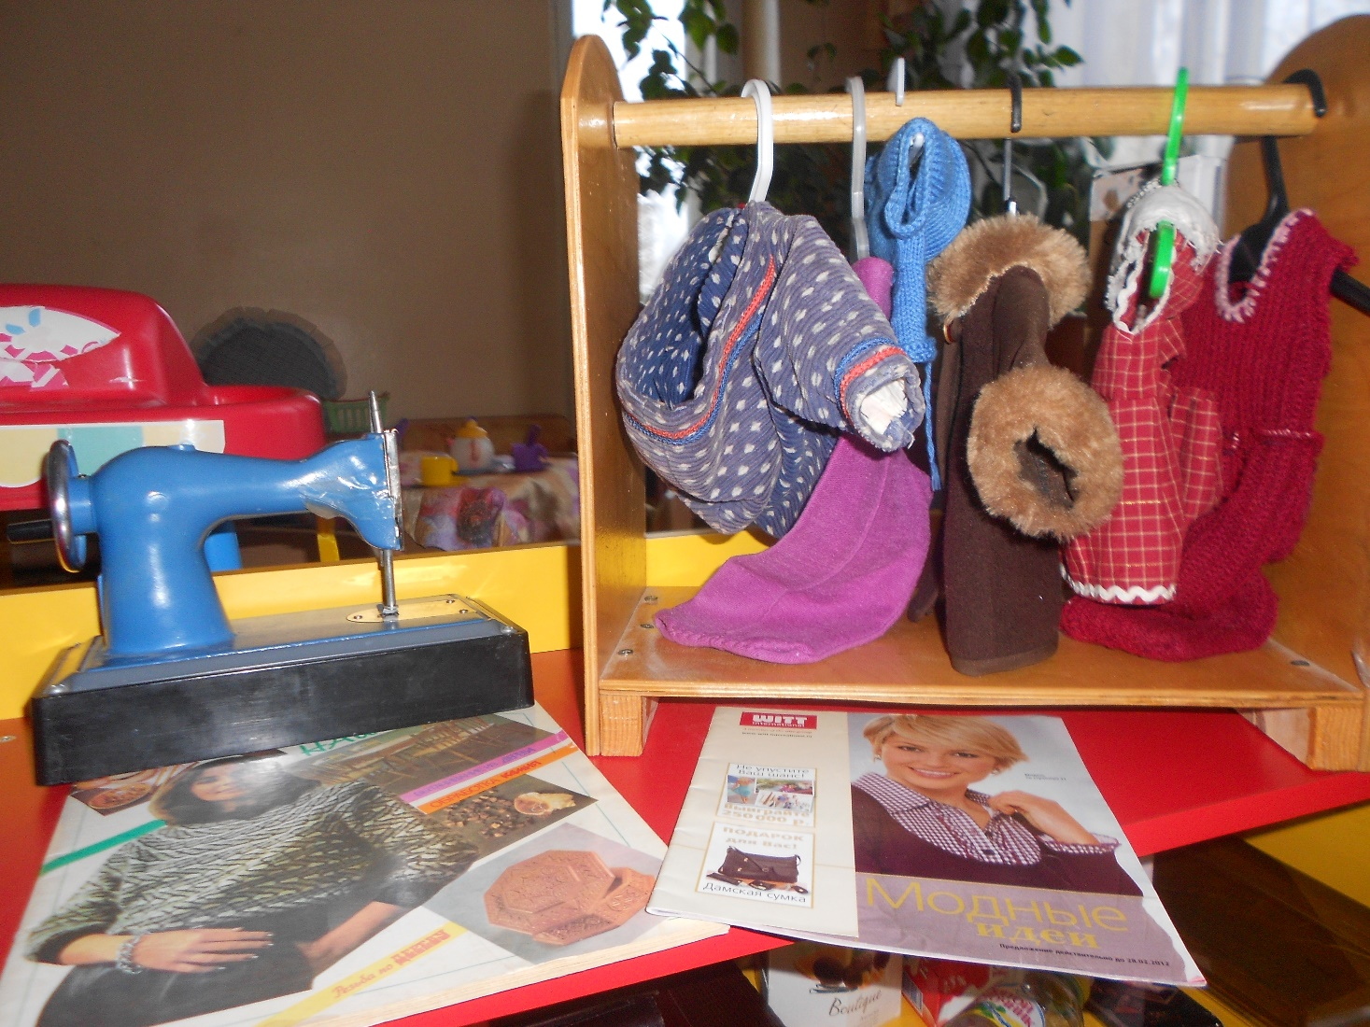
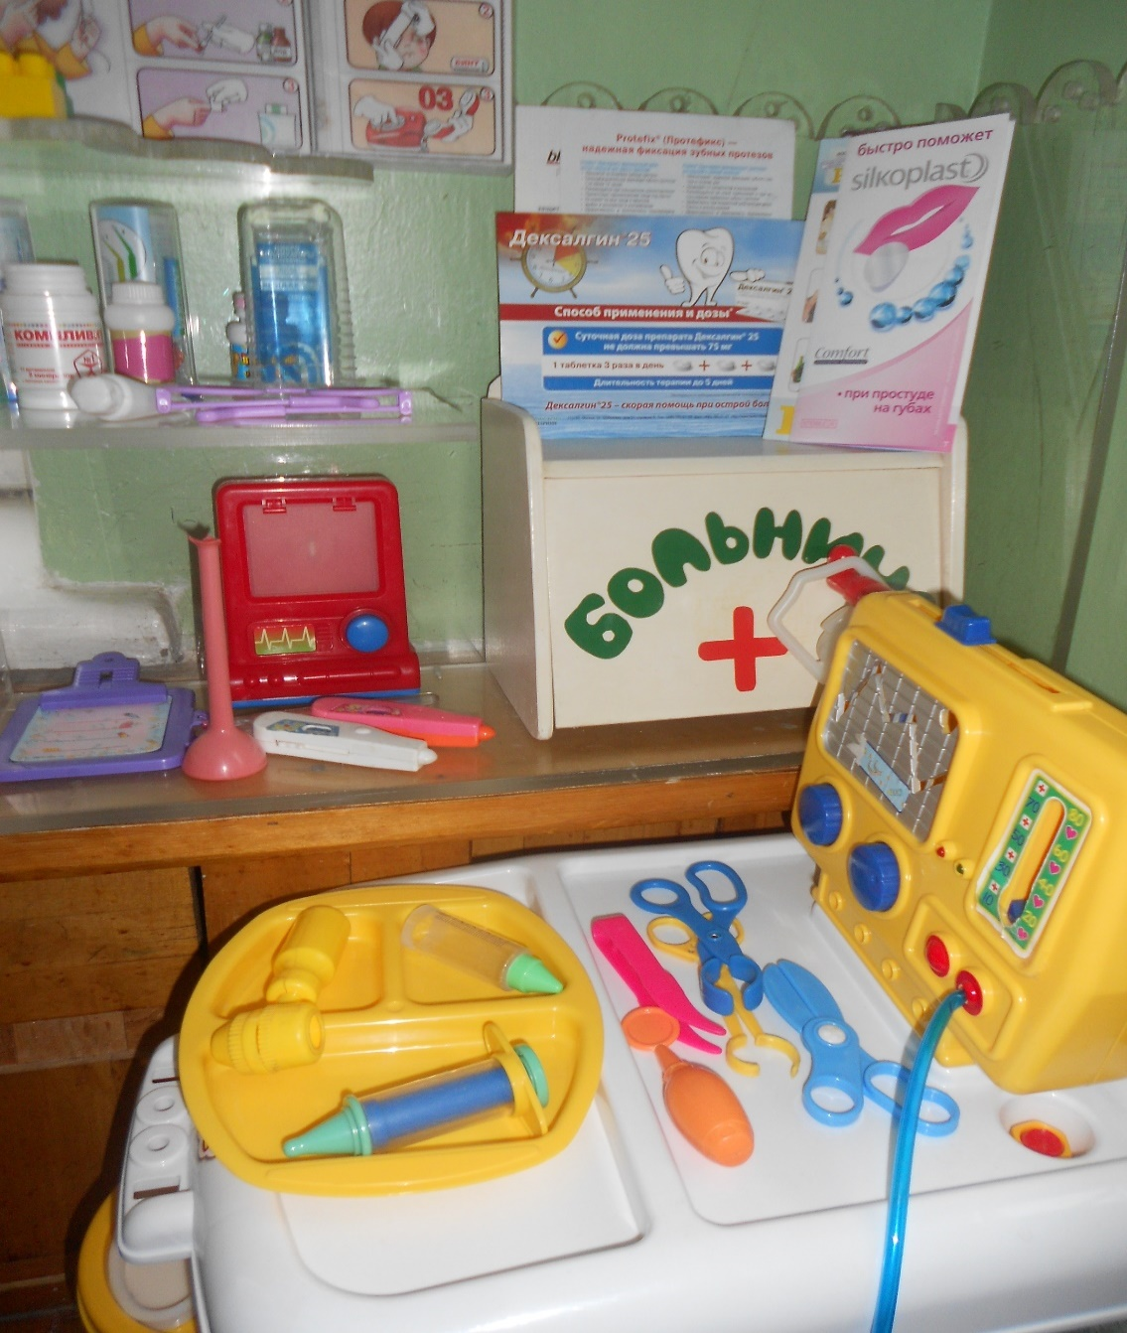
Ознакомление с профессиями

Slide 27
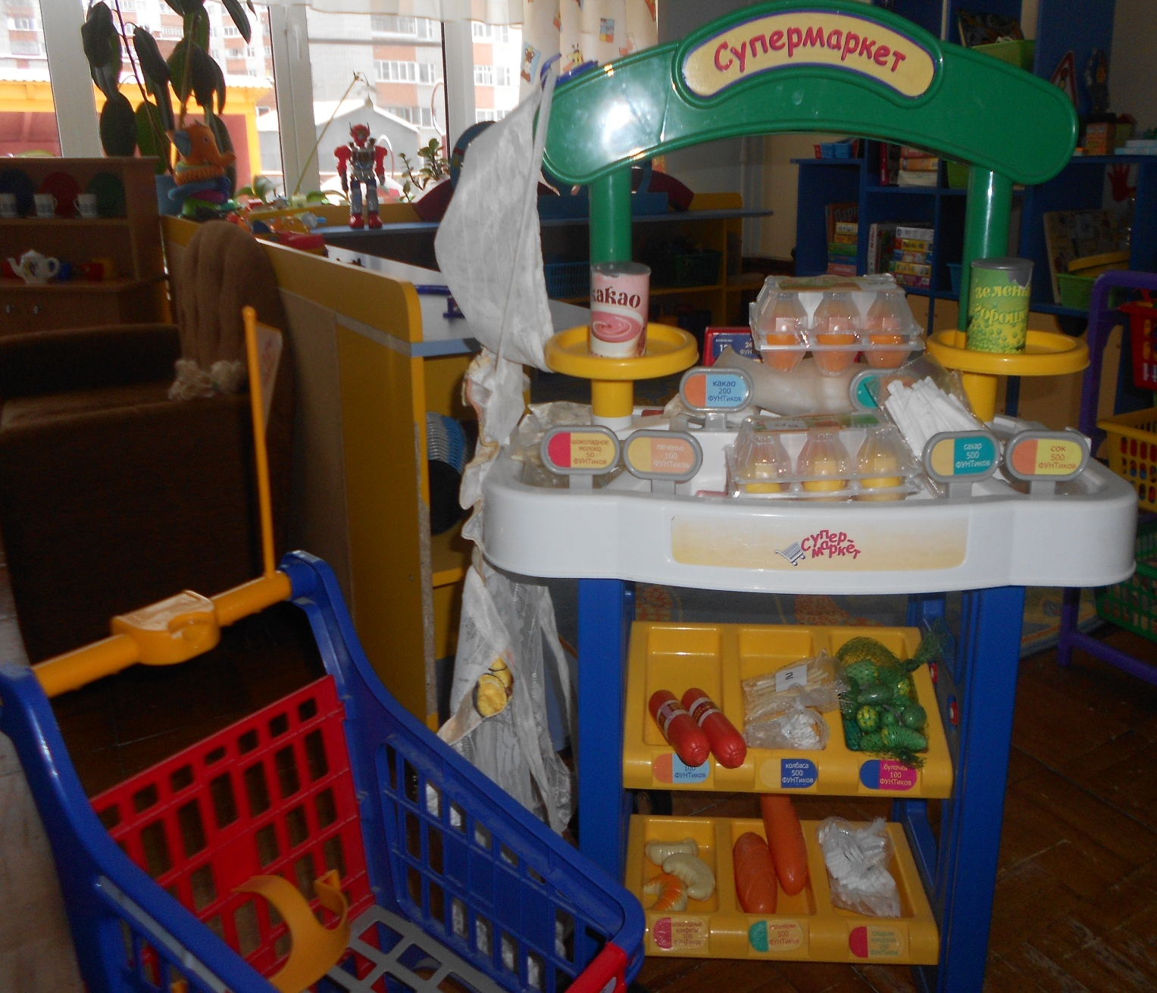

Slide 28
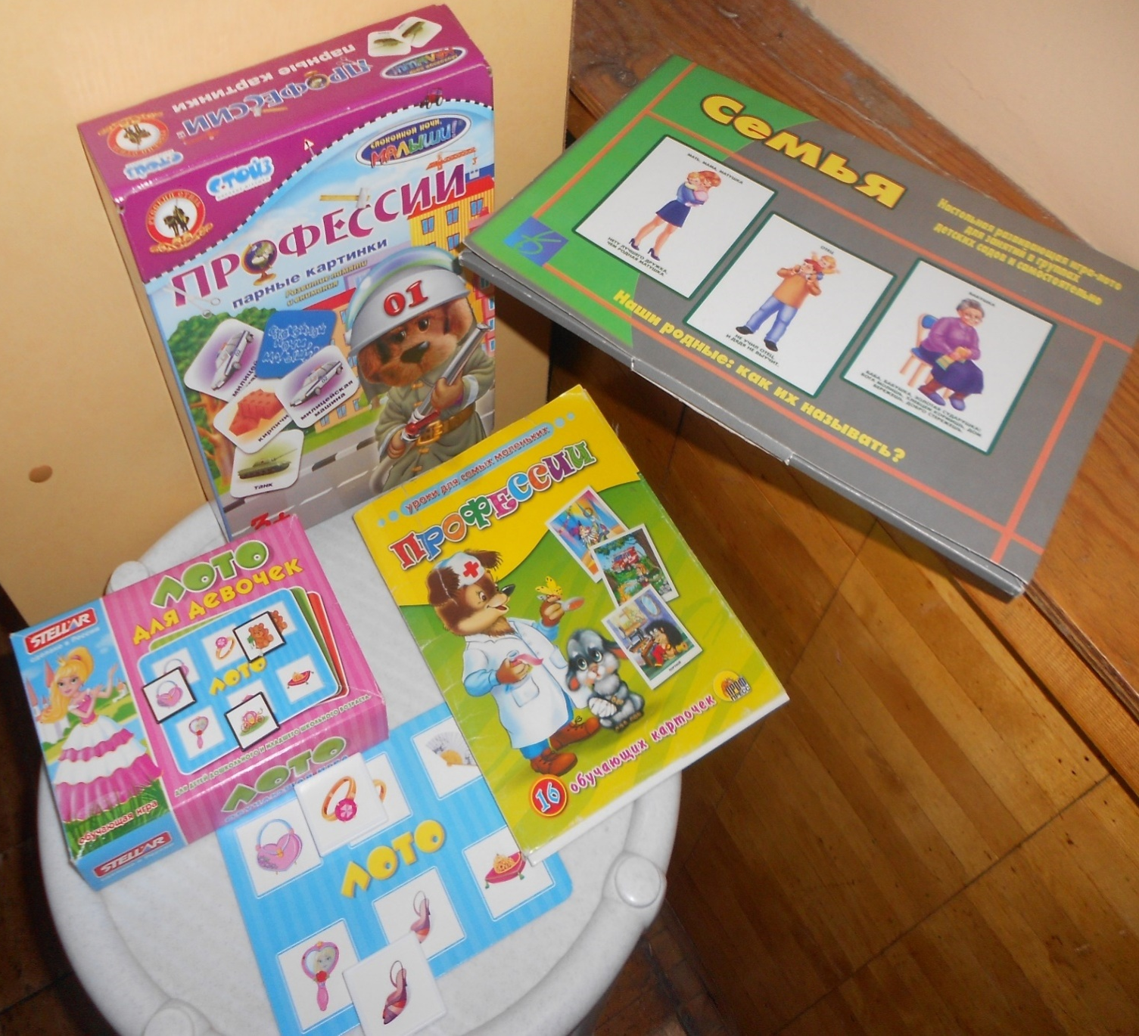
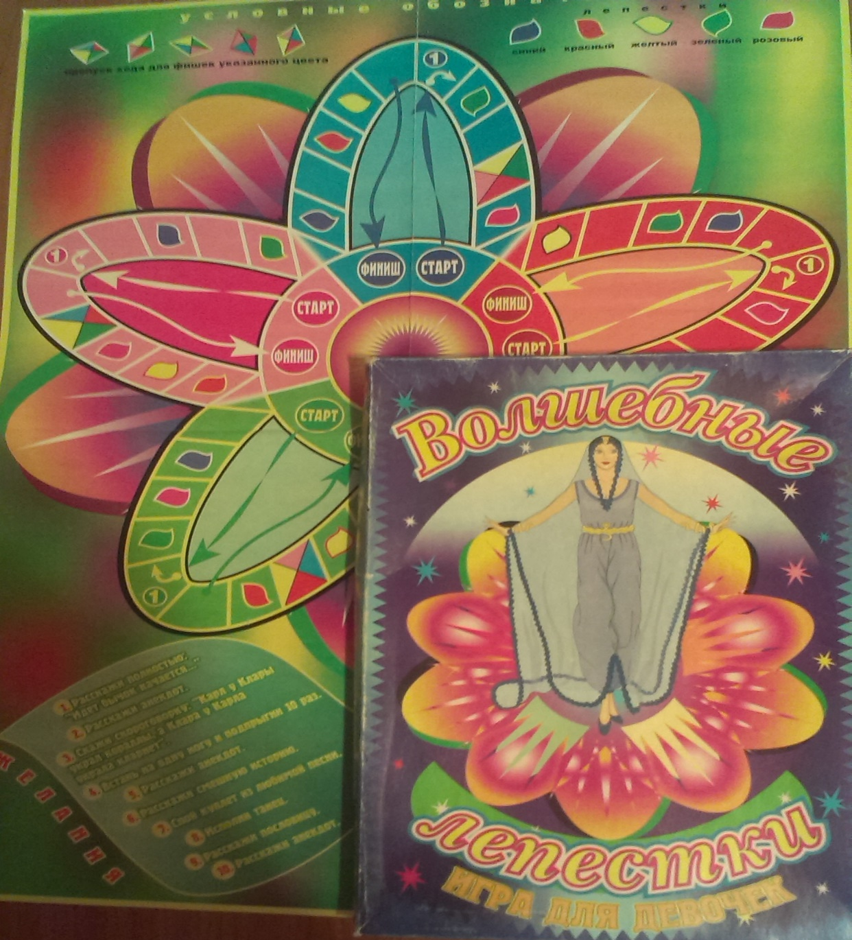
Дидактические игры

Slide 29
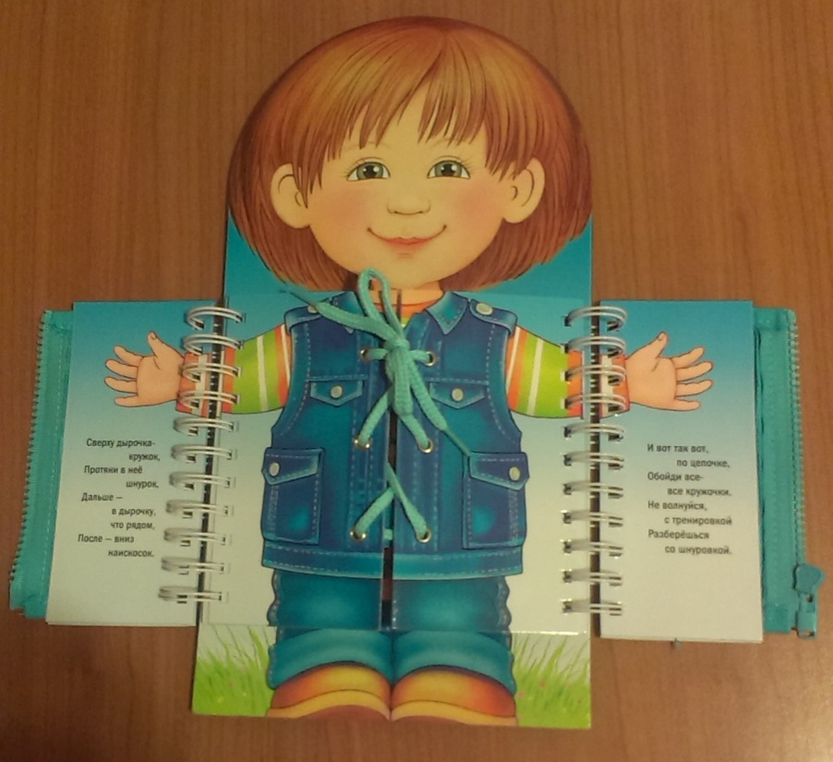
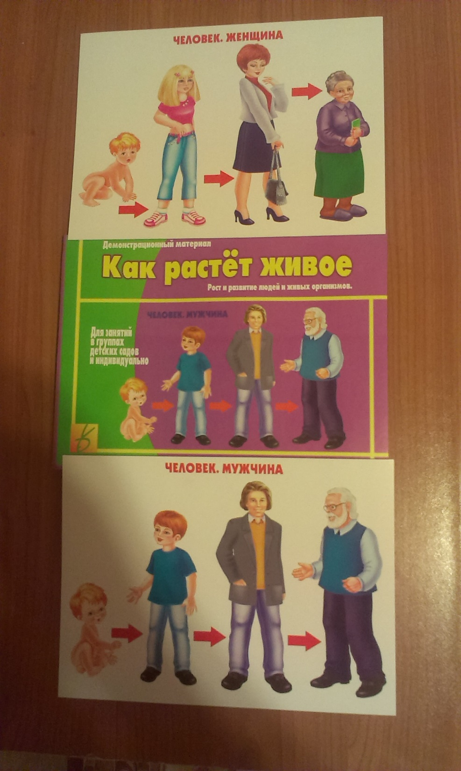
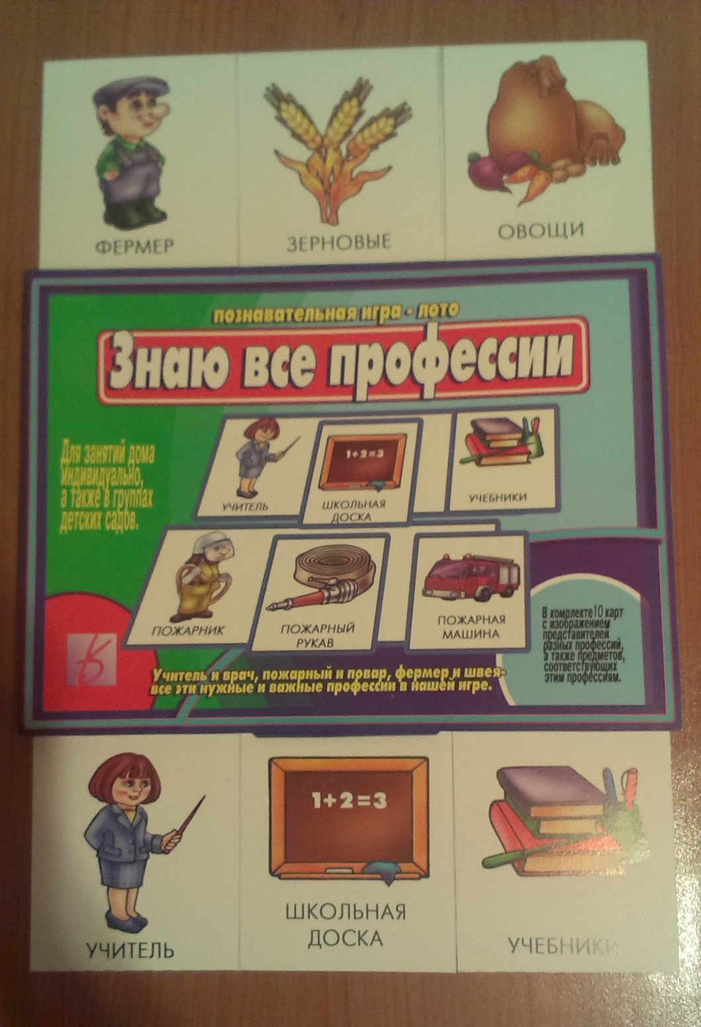
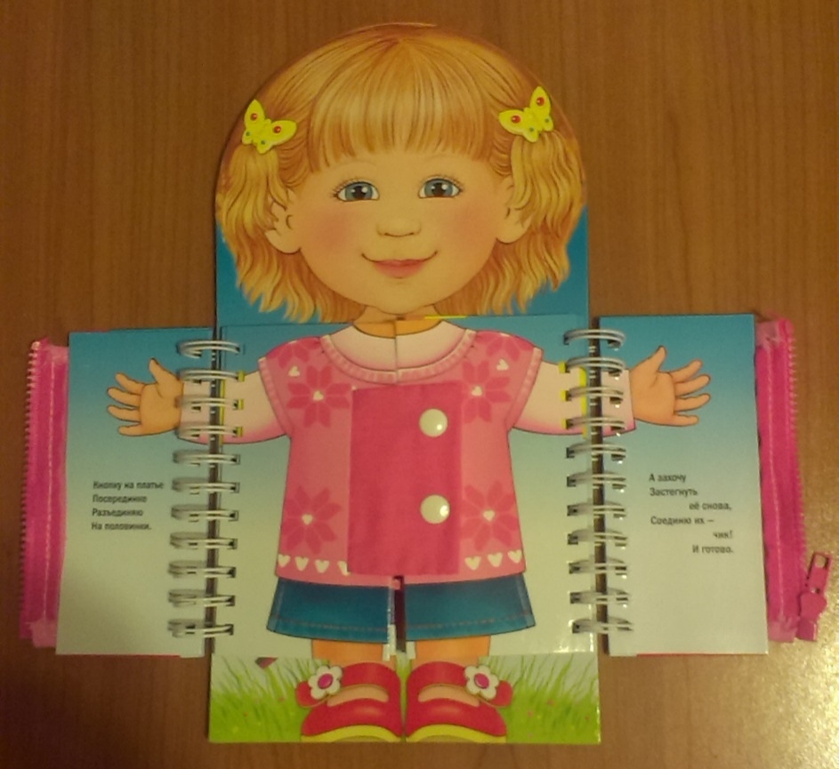

Slide 30
Праздник для
мальчиков и девочек
Сценарий развлечения для детей
подготовительной группы

Slide 31
Цели :
-содействие гендерной идентификации;
-создание положительных эмоциональных переживаний для принятия детьми гендерных ролей.
Действующие лица :
-педагог- ведущий;
-дети подготовительной группы;
-музыкальный руководитель.
Оборудование :
елки, заячья избушка, куклы,2 кроватки, детские стульчики, коляски для кукол, маленькие столы, блюдца по количеству девочек, наборы для бус, цветные флажки, канат, маленькие цветные мячи, угощенья.

Slide 32
Звучит запись песни «Маленькая фея» муз. и сл. Т.Морозовой. Девочки с куклами заходят в зал и рассаживаются на стульчики.
Ведущий: Здравствуйте , дорогие девочки! Посмотрите , как нарядно украшен наш зал. К нам пришло много гостей , да и вы такие нарядные. А не устроить ли нам праздник для девочек?
Девочки: Да!
Ведущий: Вот и замечательно.
( За кулисами слышен рев.)
Ведущий: Что за вой? Что за рев? Там не стадо ли коров?
(Появляется Ревушка , вся заплаканная, везет за собой машинку.)
Ведущий: Нет, там не коровушка-
Это просто ревушка.
Плачет , заливается ,
Платьем утирается…
Ревушка: У-У-У-У-У
Ведущий: Ты кто?
Ревушка: Я девочка.(Хнычет)

Slide 33
Ведущий: Да?(Сомневающимся голосом) А что случилось ,Ревушка? Почему ты так плачешь? Посмотри на себя , ты и на девочку не похожа. Нос распух , платье от слез промокло, волосы растрепались, да и игрушка у тебя совсем не девчачья.
Ревушка: Хочу и плачу-у-у-у. А я и не умею быть другой! А какой должна быть девочка?
Ведущий: Девочка должна быть опрятной ,аккуратно и чисто одетой, помогать своей маме. Чем девочка может помочь маме?
Девочки: Накрыть стол, убрать свои вещи, привести в порядок свои игрушки.
Ведущий: Вот посмотри на наших девочек, они пришли на праздник со своими «дочками».
(Под вступительную мелодию песни «Куколкина мама»,
сл.и муз .Е. Гомоновой, девочки с куклами выходят на сцену и читают стихи)

Slide 34
1-я девочка: А мы кукол нарядили
Их на праздник пригласили.
2-я девочка: В белом платье-
Это Катя.
3-я девочка: В сарафане-
Это Надя.
4-я девочка: Платье новое у Риты,
Ей недавно мамой сшито.
5-я девочка: А на брючках Светочки-
Розовые ленточки.
Девочки (хором):
Вот какие куклы наши.
Мы споём с ними и спляшем.
(Л. Михайлова)
(Девочки исполняют песню «Куколкина мама», сл.
и муз. Е. Гомоновой, сопровождая пение действиями: укладывают кукол в кроватки, гладят утюжком одежду сажают кукол на стульчики, берут на руки, качают.)

Slide 35
Ведущий: Какие наши девочки заботливые, внимательные, как мамы.
Ревушка: Я тоже хочу играть в куклы, как вы, не нужна мне эта машина, пусть с ней мальчики играют.
Ведущий: А мы тебе подарим куклу, будешь вместе с девочками играть.
(Девочки дарят Ревушке куклу. Она благодарит их за подарок).
Ревушка: Какая красивая и нарядная кукла! Девочки, вы такие аккуратные и нарядные. Я тоже хочу быть такой.
Ведущий: Так кто же тебе мешает? Иди и приведи себя в порядок, а мы тебя подождём. А пока мы будем ждать нашу новую подружку, давайте ещё раз посмотрим, в что же вы, девочки, сегодня нарядились
(Ревушка уходит за кулисы, переодевается, выходит в конце дефиле.
Девочки проходят по залу и демонстрируют наряды под песню «Современная девчонка», сл.С. Савенкова, муз. Т. Тарасовой).
Ведущий: Тебя не узнать- ты стала очаровательной девочкой. Девочки, посмотрите на себя, какие вы красивые! Но все же мы о чём-то забыли. Как вы думаете, чего не хватает в наших нарядах? Давайте сейчас с вами сделаем украшении- бусы.
(Ведущий приглашает девочек к столам, на которых расставлены блюдца с бусинками и ниточками. Звучит музыка, девочки делают бусы и надевают украшения.)

Slide 36
Ведущий: Вот теперь наш наряд завершен.Какой же праздник без друзей- мальчиков. Я их сейчас позову. Ой, да и они соскучились, поэтому уже здесь, встречайте! Мальчики, приглашайте девочек на танец.
(Мальчики и девочки танцуют под эстонскую народную мелодию «Приседай». Ревушка танцует вместе с детьми.)
Ревушка: Ой, как всё здорово и замечательно. Я сегодня на настоящем празднике для девочек А когда я бегала переодеваться, приготовила для вас, новых моих друзей, угощение. Милые девочки, пойдёмте, вы научите меняя накрывать стол для чаепития. А когда мы его накроем, позовем наших мальчиков. Конечно, девочки ,идите. А мы с мальчиками будем ждать вашего приглашения.

Slide 37
(Звучит музыка П. И. Чайковского «Сладкая греза», девочки выходят из зала. Вторая часть мероприятия проводится с мальчиками).
Ведущий: Здравствуйте мальчики. А с вами мы отправимся в путешествие. Готовы?
Мальчики: Да!
Ведущий: Ну, тогда в путь!
(Звучит «Марш», муз Е. Тиличеева .Дети под музыку идут по залу.
Открывается занавес. На сцене, оформленный под лесную поляну, в углу возле кулис, стоит избушка. Навстречу детям идёт Зайчик.)

Slide 38
Ведущий: Вот чья-то избушка стоит. А это наверное, хозяин. Доброе утро, Зайчик!
Зайчик: Здравствуйте, только для меня это утро совсем не доброе.
Ведущий: Что случилось? Почему ты такой грустный?
Зайчик: Меня лиса обхитрила и из дому выгнала. И никто мне не поможет. Собаки гнали лису -не выгнали, медведь гнал -не выгнал, волк гнал -не выгнал.
Ведущий: Не грусти, Зайчик, и у тебя найдется помощник. Мальчики, а вы знаете такую историю? Кто поможет Зайчику?
Мальчики: Петушок.
Зайчик: Я тоже знаю эту историю, только она не про меня. Петух помог выгнать лису не мне, а моему брату Тимошке, он живёт в другом лесу. А я не Тимошка- я заяц Егорка, живу под горой.
Ведущий: Не печалься, мы поможем твоему горю. У нас мальчики сильные, ловкие и смелые. Они помогут выгнать лису. Ведь так, мальчики?
Мальчики: Да!
Зайчик: Собаки гнали лису -не выгнали, медведь гнал -не выгнал, волк гнал -не выгнал. И вы не сможете.
Ведущий: Не веришь? А мы тебе докажем, что сможем помочь.
Зайчик: Всё равно у вас ничего не получится. Вы знаете, какая она хитрая обманщица.
Ведущий: А наши мальчики очень сообразительные и внимательные. Посмотри и убедись.

Slide 39
Упражнение с флажками «Мы солдаты»
(сл.Ю. Малкова, муз. Ю. Слонова).
Мальчики исполняют песню, сопровождая пение следующими движениями: «ходьба с флажками», «флажки в стороны», «флажки вверх» и т. д.
Зайчик: Вижу, сообразительные и внимательные, но этим лису не одолеть.
Ведущий: А вот смотри, какие наши мальчики сильные.

Slide 40
Игра « Перетягивание каната»
Зайчик: Нужно еще быть ловкими и быстрыми.
Ведущий: Не переживай ,зайчик , и с этим наши мальчики справятся.
Ведущий из корзины высыпает маленькие мячики. Нужно как можно быстрее собрать в корзину все мячики.
Ведущий: Теперь- то убедили мы тебя, что справимся с лисой?
Зайчик: Убедили!
Ведущий: Ну что, прогоним лису?
Мальчики: Да.
(Мальчики подходят к избушке и повторяют действия за ведущим.)
Игра «Салют»

Slide 41
Мы умеем громко топать(топают)
Мы умеем громко хлопать( хлопают, лиса пугается)
Мы умеем покричать ( кричат, лиса закрывает уши)
Мы умеем помолчать.( молчат)
Ведущий: Давайте постараемся еще сильнее напугать лису.
( Игра повторяется еще раз, после чего лиса убегает из избушки)
Зайчик: Спасибо вам большое , мальчики! Вы и сильные , и ловкие, и умелые, и смелые. Я хочу угостить вас яблочками из нашего леса.
(Зайчик достает корзину с яблоками и угощает всех ребят)
Ведущий: Мы всегда рады помочь. Ой ,мальчики, а нас девочки уже, наверное, заждались на чаепитие. Приглашайте зайчика к вам в гости в группу и пойдем пить чай, кушать яблочки!
( Звучит запись песни «Добрые сказки» муз. А. Ермолова. Дети вместе с педагогом покидают музыкальный зал.)

Slide 42
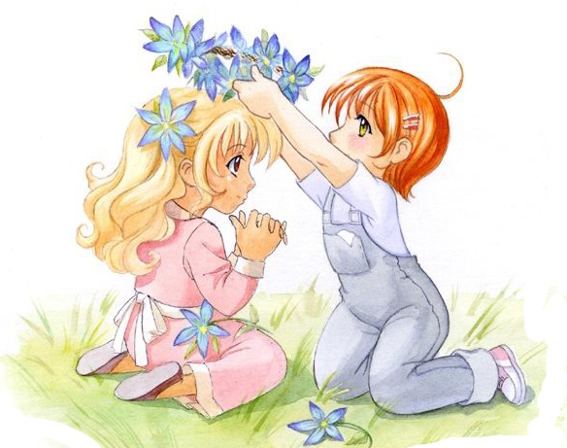
Спасибо за внимание!
Желаем удачи!

